Slide 1
中興工程顧問的知識管理
階段三
作業融合期－落實企業文化
階段二
知識豐富期
階段一
架構雛型期
75年
86年
89年
90年
91年
92年
93年
94年
摘自營建署93.9.1知識管理研討會
Notes:
中興導入知識管理共分為三個階段
1.雛型期
2.豐富期
3.制度化

Slide 2
中興工程顧問的知識管理
階段一
架構雛型期
階段二
知識豐富期
階段三
作業融合期
架構雛型發展階段：
以數位圖書館為階段目標，邁向知識管理的第一步，達到工程師any time（任何時間）any where（任何地點）都能擷取所需資料。繼承了工程圖微縮影(75年)與掃描(86年)的保存經驗，試圖建立知識管理系統，一個ｅ化的工作環境。
摘自營建署93.9.1知識管理研討會

Slide 3
中興工程顧問的知識管理
階段一
架構雛型期
階段二
知識豐富期
階段三
作業融合期
知識豐富發展階段：
改變工程師的閱讀方式，利用網路直接瀏灠數位文件，迅速取得設計與監造技術知識，朝無紙化企業邁進。配合教育訓練，推動知識管理，增加認知與應用。大量充實知識內容及使用層面、智慧型知識檢索，形成日常必備的工具之一。
摘自營建署93.9.1知識管理研討會
Notes:
1.董事長為最高指導人員
聘請資策會鞏仁文為推動小組顧問
2.a.知識範圍：自產及收集之資料文件、工程圖、規範
b.以掃描方式保存過去30年的歷史文件及新產之報告及工程圖
3.數化文件透過網路分享（駐外單位以ＡＤＳＬ連線）

Slide 4
1.減少文件儲存空間
2.保持文件的最佳狀態
3.改善工作環境品質
4.資料永久保存
知識保存的方法與流程
圖書室或各部門書庫
中興知識庫
撰寫報告
部門資管員及工程師
e-Learning
社群討論
摘自營建署93.9.1知識管理研討會
Notes:
掃描，整理，建檔，加值化

Slide 5
中興工程顧問的知識管理
階段一
架構雛型期
階段二
知識豐富期
階段三
作業融合期
作業融合發展階段： 計畫團隊社群化。 計畫管控個人化。 設計監造一元化。 強化知識管理的制度與獎勵。
摘自營建署93.9.1知識管理研討會

Slide 6
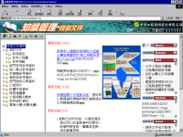
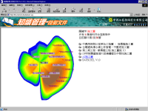
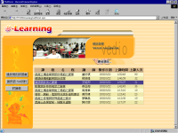
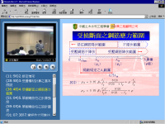
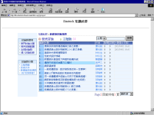
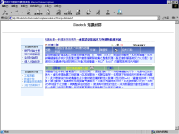
導入與營運
內隱
內隱
外顯
資料來源:<創新求勝>野中郁次郎與竹內弘
外顯
摘自營建署93.9.1知識管理研討會
Notes:
在第二階段豐富期中，中興導入了知識知轉化論的四種模式，
分別為社會化、外化、組合化、內化。

Slide 7
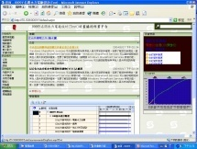
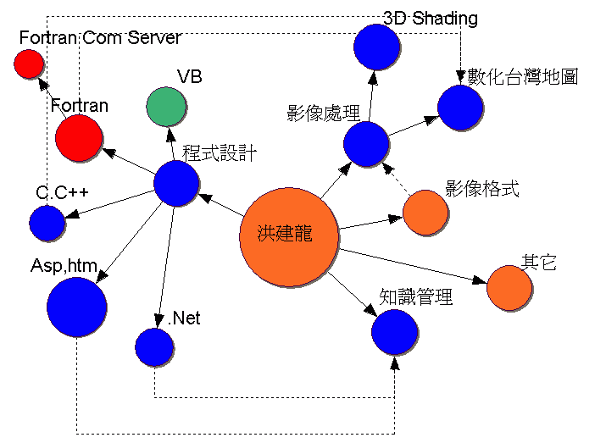
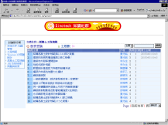
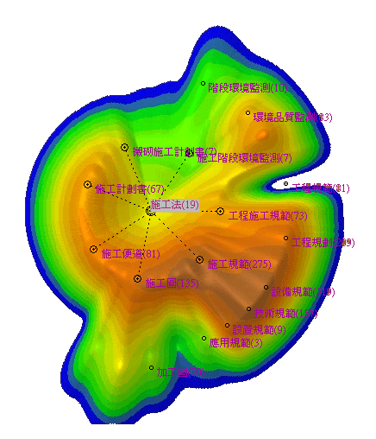
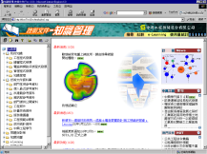
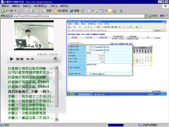
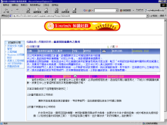
ISO流程管制與獎勵制度
ISO 9001:2000
計畫開始
知識社群
我的知識
計畫進行中
技術文件 資料庫
知識地圖
專家黃頁
e-Learning
問題與對策
計畫結束
摘自營建署93.9.1知識管理研討會

